Slide 1
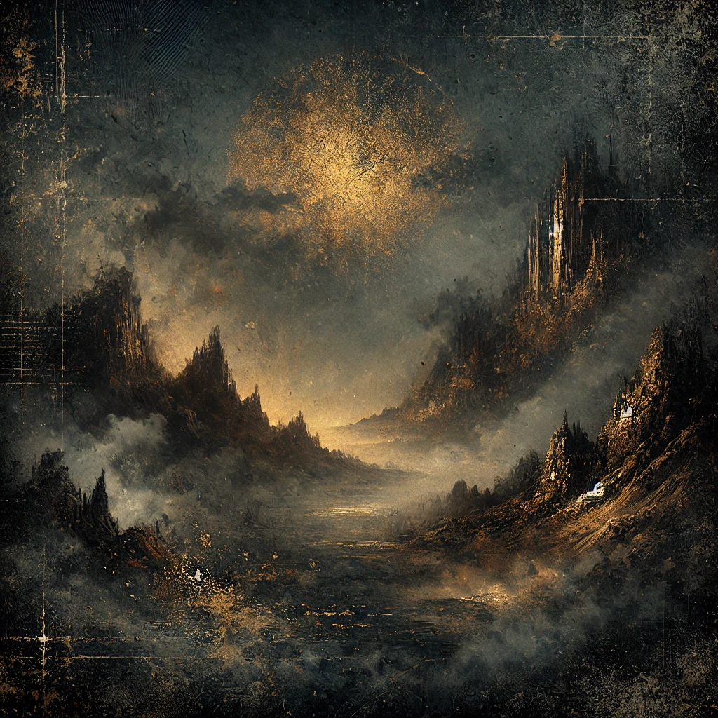


전회 역기획서
Press Any Button
2024 Nexon tutorial / Hong Jin Sun

Slide 2
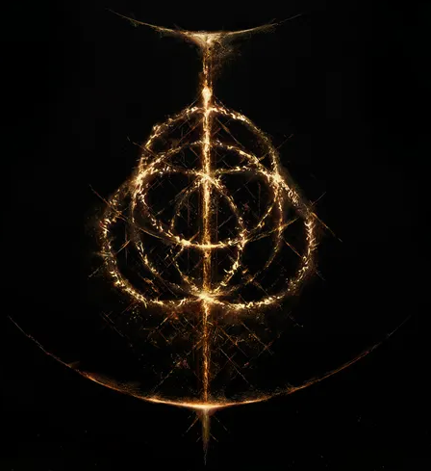
INDEX
1. 개요
2. 컨텐츠
3. 시스템
4. 예외 사항
5. 개선 사항

Slide 3

기획 의도
여러 성향의 유저 겨냥
다양한 전회를 무기에 부여하며 유저 스스로 난이도를 조절할 수 있습니다.
‘좋아하는 무기/전투 기술을 사용하고 싶은 유저’와 ‘성능이 좋은 무기/전투 기술을 사용하고 싶은 유저’ 모두를 충족시킬 수 있습니다.
소울라이크 장르에 익숙하지 않은 유저도 게임에 도전할 수 있는 기회를 제공합니다.
전투 컨텐츠와의 연관성
보스 전투, PVP 등 다양한 전투 컨텐츠의 재미를 극대화합니다.
유저는 무기와 전회의 조합을 통해 자신에게 맞는 전투 방식을 선택합니다.
여러 조합을 실험하는 즐거움을 주고 다양한 전투 스타일을 제공합니다.
차별화된 재미
유저는 원하는 전회를 얻기 위해 오픈 월드를 탐험하며 게임 속 세상과 더 많은 상호작용을 하게 됩니다.
다양한 전투 기술을 사용하면서 전략적인 전투를 할 수 있습니다.
이로 인해 패링/일반 공격 위주의 다른 소울라이크 장르와는 차별화된 재미를 선사합니다.
1.개요 - 기획 의도

Slide 4





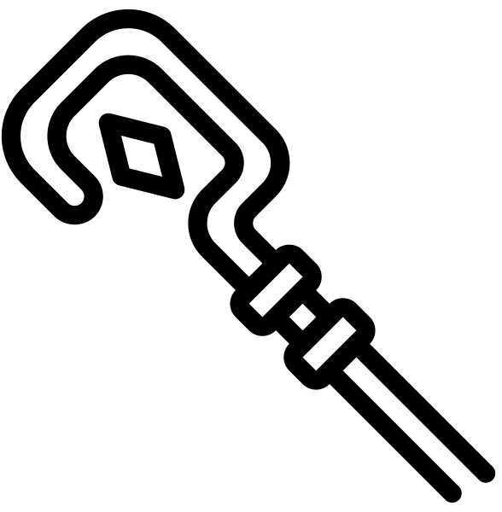

기획 의도
여러 성향의 유저 겨냥
전투 컨텐츠와의 시너지
몰입감 향상
[좋은 성능]
[좋아하는 컨셉]
[1:1 전투]
[1:N 전투]
vs
유저가 조절하는 난이도
좋은 성능 vs 좋아하는 컨셉
장르에 대한 접근성/대중성 향상
전투 컨텐츠의 재미 극대화
전략적으로 바꾸는 전투 스타일
반복 플레이의 지루함 감소
전투의 액션성 향상
게임 속 세계와의 상호작용 증가
주체적 게임 플레이의 기회 증가
다른 소울라이크 장르의 게임과 차별화된 재미 선사
1.개요 - 기획 의도

Slide 5
‘전회’ 소개
단어의 뜻
戰
灰
: 전회는 ‘전쟁의 재’라는 뜻으로 영어로는 ‘Ashes Of War’ 입니다.
싸움 ‘전’
재 ‘회’
‘전회’ 란?
전회는 전투 기술과 속성을 무기에 부여하는 아이템입니다.
다른 소울라이크 장르의 게임과 차별화된 엘든링만의 고유한 컨텐츠&시스템입니다.
기능 및 역할
전투 상황에서 유저의 전략적 선택을 유도합니다.
무기와 전회의 조합마다 다양한 전투 경험을 제공하여 반복 플레이의 지루함을 덜어줍니다.
1.개요 – ‘전회’ 소개

Slide 6
전회 획득 방법
획득 방법
몬스터 처치, 구매, 전회가 부여된 무기 획득, 탐험(상자 오픈, 던전 탐험 등) 등등
유저가 얻는 유저 경험은?
예시 1) 서리 밟기
예시 2) XXXX
서리 밟기 전회 획득 방법 – 스카라베 처치
전회 소개
레벨 디자인
전회 획득 방법 - 구매
전회 소개
레벨 디자인

Slide 7
전회 부여
전회 부여
보유중인 전회를 무기에 부여합니다.
특수한 아이템을 가지고 있으면 속성도 부여할 수 있습니다.
전회를 부여하는 방법은 두가지 입니다.
부여 방법 | 조건 | 위치
NPC | 대장장이 휴그와 상호작용 | 원탁
축복 활성화 | 숫돌 소도 보유 | 모든 축복
* 숫돌 소도는 ‘관문 앞’의 폐허에서 얻을 수 있습니다.

Slide 8
[부여 방법 1] NPC
[부여 방법 2] 축복 활성화
원탁 이동 -> 대장장이 휴그와 상호작용
전회를 부여하는 방법은 두가지 입니다.
전회 부여 과정
이미지로 표현
속성 부여 까지 함께 표현

Slide 9
차이점 소개
전회를 부여함으로써 달라지는 부분 설명
무기의 보정 치 변경, 속성 변경 등등
전투 스타일의 변화 설명

Slide 10
전회 복제
복제 방법
복제 방법 설명

Slide 11
전회의 종류
종류
종류 설명
속성 변질
보스 전투에 좋은 전회 / 필드 전투에 좋은 전회 / PVP에 좋은 전회 등등

Slide 12
시스템 설명
전회 부여
전회 복제
복제 방법 설명
복제 방법 설명
시스템
복제 방법 설명

Slide 13
데이터 테이블 예시

Slide 14
부여 및 복제가 불가능한 전회
‘색 잃은 단석’으로 강화하는 무기
복제 방법 설명
예시 1) 시체 더미
무기 ‘시산 혈하‘의 전투 기술인 ‘시체 더미’는 전회로 부여 및 복제가 불가능 합니다.

Slide 15
부여에 제한이 있는 전회
전투 기술
속성
복제 방법 설명
복제 방법 설명

Slide 16
문제점 및 개선 방안
현재 문제점
1) 획득 난이도에 상관없이 전회의 성능이 정해진다. -> 획득 난이도가 높을 수록 전회의 성능이 좋아야 동기부여 및 획득 시 성취감아 증가한다고 생각
2) 다양한 컨텐츠와의 연관성이 떨어진다. -> 전회로 파훼할 수 있는 함정 or 컨텐츠 클리어를 위해 필요한 전회 등등 컨텐츠와의 연관성을 높임
개선 사항의 목적
적극적으로 전회를 바꿔가며 사용하도록 유도
전회를 많이 사용할 수록 강해짐.
성취감 제공
전회 사용에 대한 업적 시스템? Ex) 어떤 전회를 사용하여 적 처치
무기에 특정 전회 부여 시 특별한 능력 발동?
전회 숙련도 도입?

Slide 17
End Of Document

